Slide 1
স্বাগতম

Slide 2
শিক্ষক পরিচিতি
হরিচাঁদ মন্ডল
সহকারী শিক্ষক (গণিত ও বিজ্ঞান)
চর বড়বাড়ীয়া মাধ্যমিক বিদ্যালয় চিতলমারী,বাগেরহাট।
০১৭৮৭৪১৩৩৯১
harichadmondol@gmail.com

Slide 3
পাঠ পরিচিতি
শ্রেনিঃ নবম
অধ্যায়ঃ তৃতীয়
বিষয়ঃ গণিত
সময়ঃ 50 মিনিট
তারিখঃ ২৭-১১-১৯

Slide 4
A=3
A
B
কত
B=5

Slide 5
আজকের পাঠ
মান নির্ণয়

Slide 6
শিখণফল
এই পাঠ শেষে শিক্ষার্থীরা ......
০১। মান নির্ণয় কি তা বলতে পারবে।
০২। জানা রাশি ও অজানা রাশি কি তা বলতে পারবে।
০৩। বিভিন্ন রাশির মান নির্ণয় করতে পারবে।

Slide 7
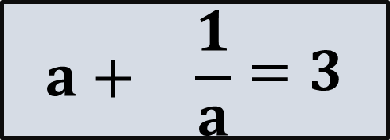
$$\begin{matrix}a+ & \frac{1}{a}\end{matrix}=3$$
জানা রাশি
যে রাশির মান দেওয়া আছে, তাকে জানা রাশি বলে।
$$\begin{matrix}{ a}^{4}+ & \frac{1}{a^{4}}\end{matrix} =কত$$
অজানা রাশি
যে রাশির মান নির্ণয় করতে হবে, তাকে অজানা রাশি বলে।

Slide 8
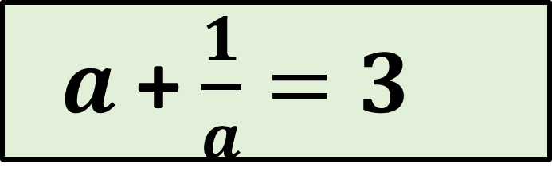
এখন দেখ
$a+\frac{1}{a} =3 হলে , a^{4}$+$\frac{1}{a^{4}}$ = কত
সামাধানঃ
দেওয়া আছে ,
$a$+ $\frac{1}{a}=3$

Slide 9
প্রদত্ত রাশিঃ
$${ a}^{4}+\frac{1}{a^{4}}$$
${\left(a^{2}\right)}^{2}+{\left(\frac{1}{a^{2}}\right)}^{2}$
${\left(a^{2}+\frac{1}{a^{2}}\right)}^{2}−$2.$a^{2}$.$\frac{1}{a^{2}}$
${\left\{{\left(a+\frac{1}{a}\right)}^{2}−2.a.\frac{1}{a}\right\}}^{2}$-2

Slide 10
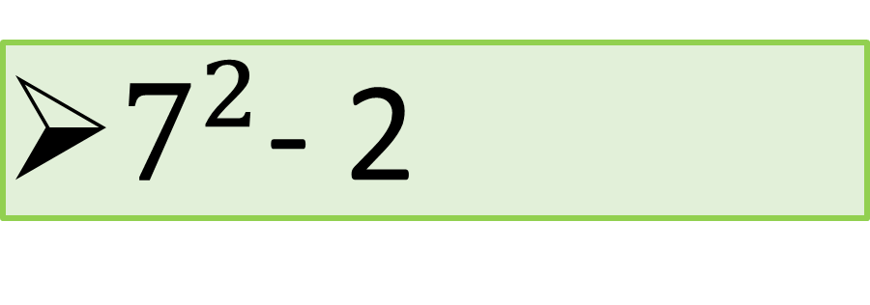
${\left(3^{2}−2\right)}^{2}−2$
${\left(9−2\right)}^{2}−2$
$7^{2}$- 2
49 - 2
47
ANS.

Slide 11
দলীয় কাজ
$\begin{matrix} p+ & \frac{1}{p}\end{matrix}=3 হলে, \begin{matrix}p^{2}− & \frac{1}{p^{2}}\end{matrix}$= কত ?

Slide 12
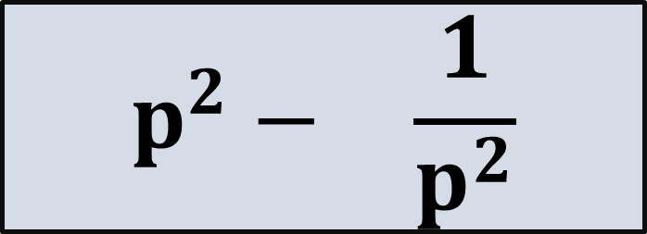
সমাধান:
দেওয়া আছে,
$$\begin{matrix}p+ & \frac{1}{p}\end{matrix}=3$$
$$\begin{matrix}p^{2}− & \frac{1}{p^{2}}\end{matrix}$$
প্রদত্ত রাশিঃ
$\begin{matrix}\left(\begin{matrix}p+ & \frac{1}{p}\end{matrix}\right) & \left(\begin{matrix}p − & \frac{1}{p}\end{matrix}\right)\end{matrix}$

Slide 13
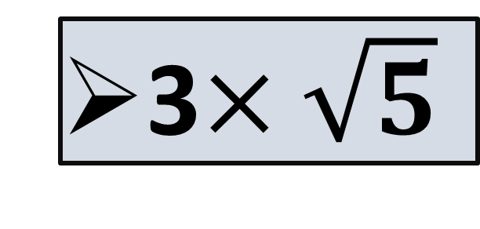
3$×\sqrt{\begin{matrix}{\left(\begin{matrix}p + & \frac{1}{p}\end{matrix}\right)}^{2}− & \begin{matrix}4.p. & \frac{1}{p}\end{matrix}\end{matrix}}$
3$×\sqrt{3^{2}−4}$
3$×\sqrt{9 −4 }$
3$×\sqrt{5}$
$$ANS.$$

Slide 14
মূল্যায়ন
প্রশ্নঃ জানা ও অজানা রাশি কাকে বলে ?
অজানা রাশিঃ যে রাশির মান নির্ণয় করতে হবে, তাকে অজানা রাশি বলে।

Slide 15
বাড়ির কাজ
$\begin{matrix}x− & \frac{1}{x}\end{matrix}$ = 2 হলে, $\begin{matrix}x^{4}+ & \frac{1}{x^{4}}\end{matrix}$এর মান নির্নয় কর ।

Slide 16
ধন্যবাদ

